Slide 1
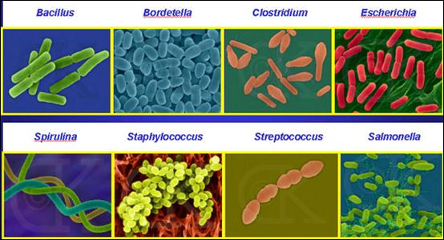
Az ember háztartásában élő mikroorganizmusok
Mikroorganizmy žijúce s človekom
*

Slide 2
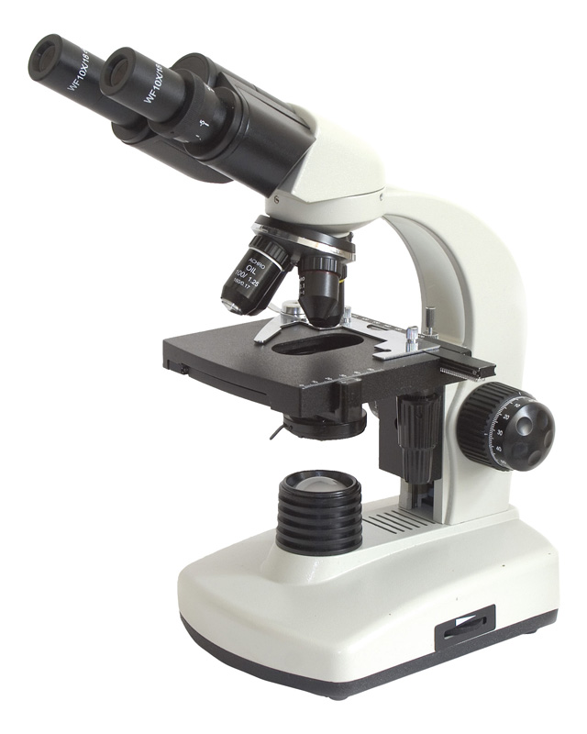
Milyen élőlények a mikroorganizmusok?
Mikroorganizmusok olyan egysejtű élőlények, melyek csak mikroszkóppal láthatók.
A Földön mindenütt megtalálhatók.
Szerves anyagok lebontásával szervetlen anyagokat képeznek → részt vesznek az anyagok körforgásában a Földön. Kivételt képeznek a paraziták → más élőlényekből veszik fel a tápanyagot

Slide 3
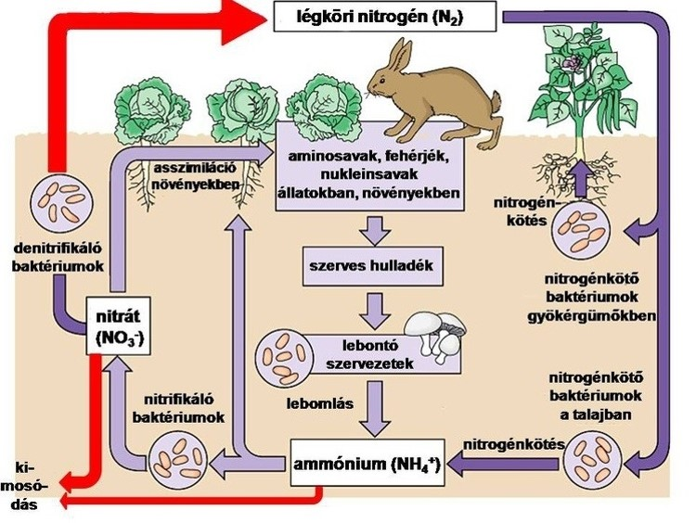

Slide 4
A mikroorganizmusok közé tartoznak:
1. baktériumok (baktérie)
2. mikroszkopikus gombák (mikroskopické huby)
1. baktériumok lehetnek:
a.) rothasztó b.: - vastagbélben lebontják a táplálékot
- K vitamint termelnek
b.) erjesztő b.: - pl. tejsavbaktériumok - tejtermékek, ecet, savanyú káposzta, kovászos uborka előllításánál használják fel
c.) gümőképző b.: - hüvelyesek gyökerén élnek → megkötik a levegőből a nit-
rogént
d.) élősködő (parazita) b.: - élőlények testéből felveszik a szerves anyagot, és
betegségeket okoznak: tbc-t, torokgyulladást, pestist, tífuszt, kolerát stb.

Slide 5
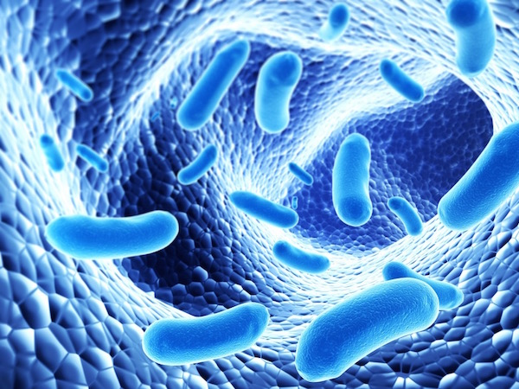
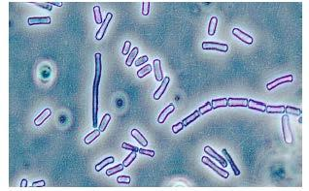
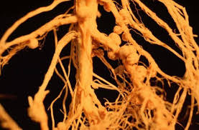
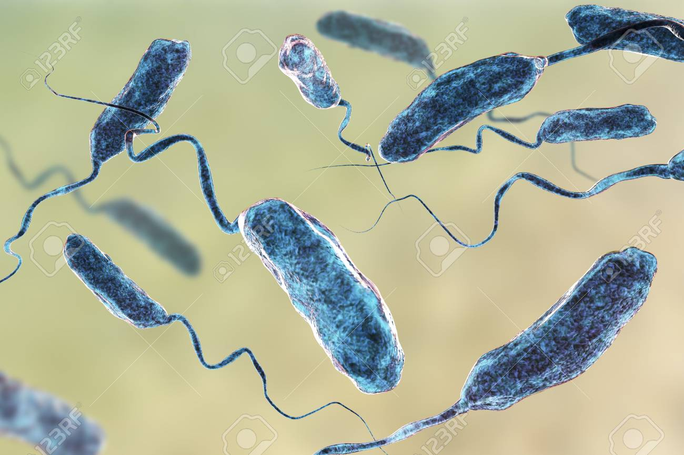
Baktériumok

Slide 6
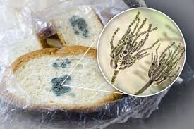
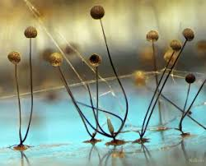
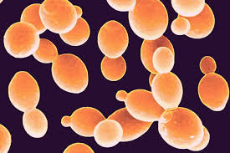
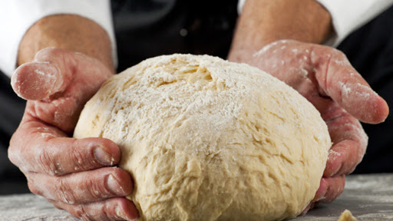
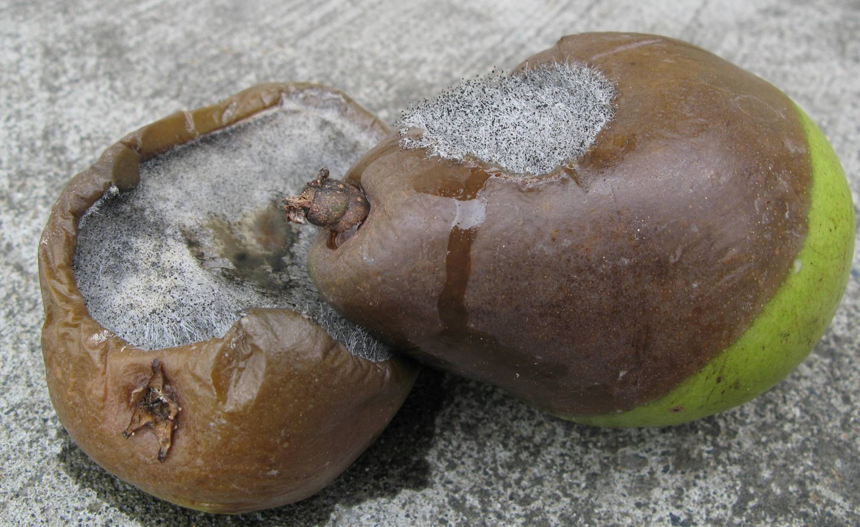
*
2. mikroszkopikus gombák közé tartoznak:
a.) ecsetpenész: - zöldesszürke bevonat az élelmiszerekren
- antibiotikumok gyártására is használják
b.) fejespenész: - fehéresszürke bevonat az élelmiszereken
c.) élesztőgombák: - cukor lebontásával CO₂ (szén-dioxid)és H₂O (víz) keletkezik
- sütőipari élesztő, sör - ill. borélesztő

Slide 9
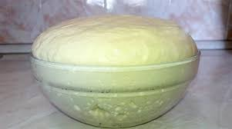
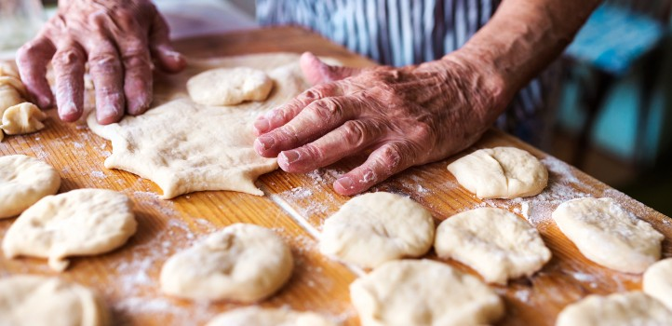
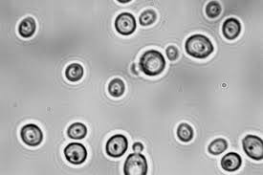
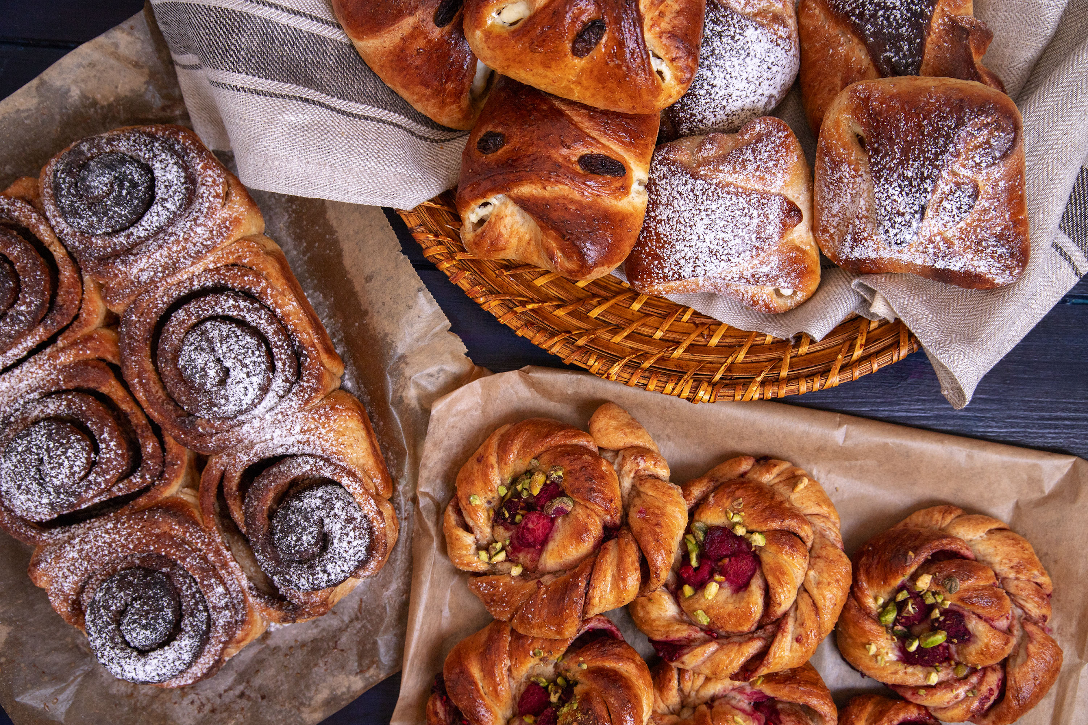
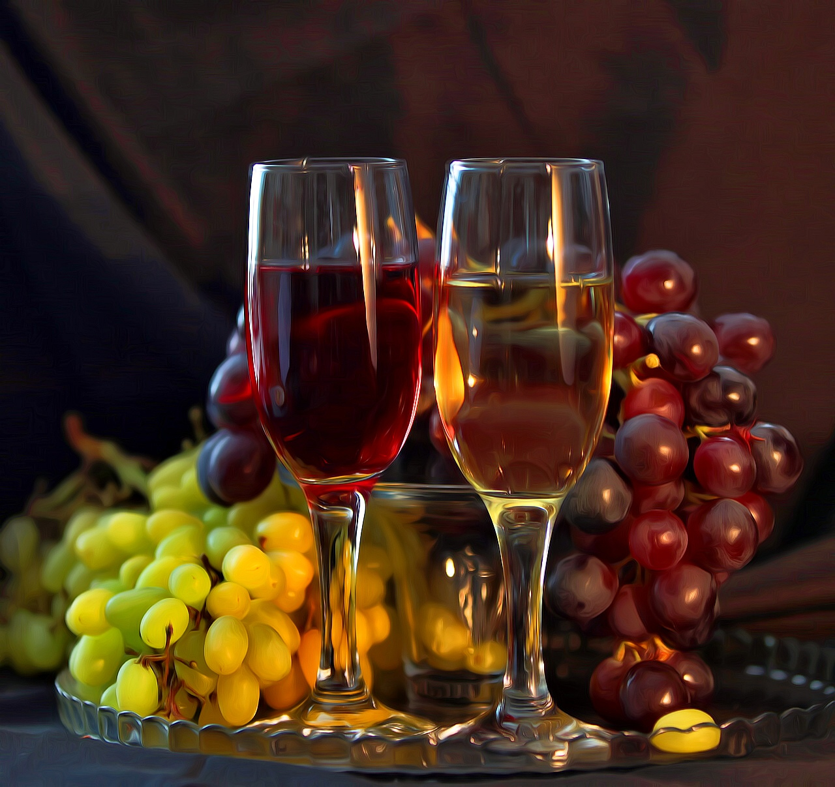
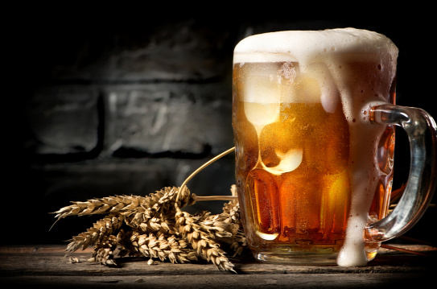

Slide 10
Köszönöm a figyelmet!

